Slide 2
11
你最喜欢什么颜色
Enrique Flores
Beth Griffs Johnson

Slide 3
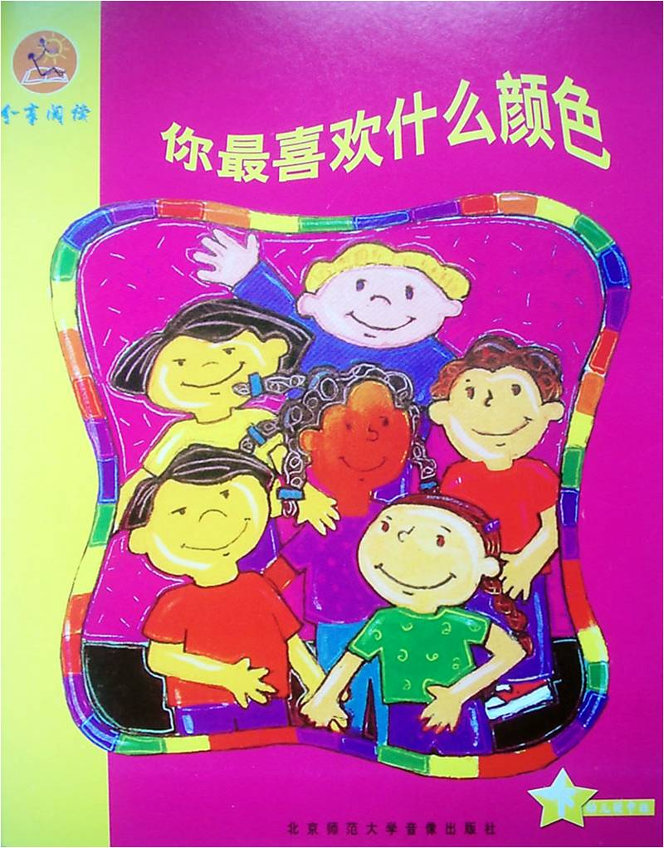

Slide 4
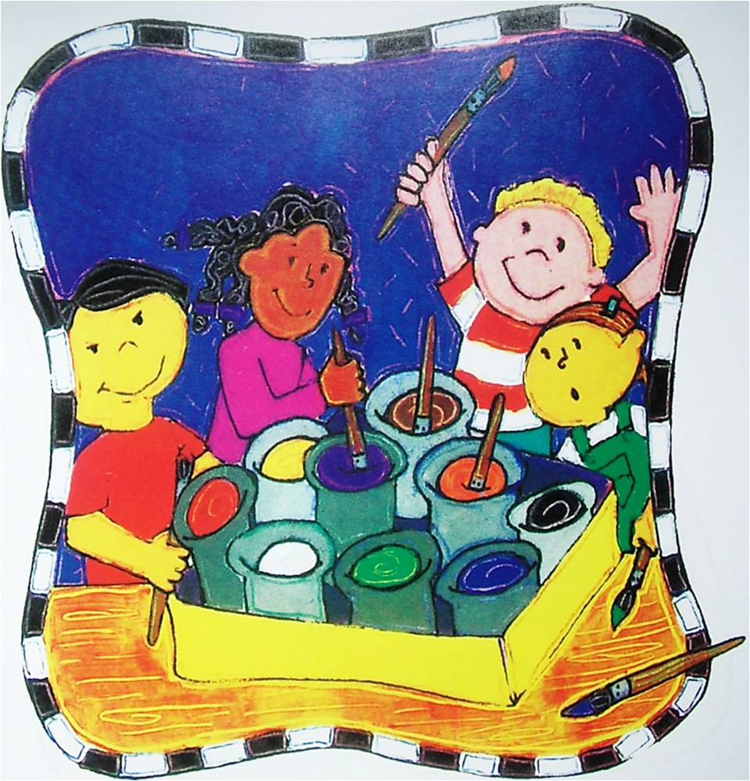
你最喜欢什么颜色？
1

Slide 5
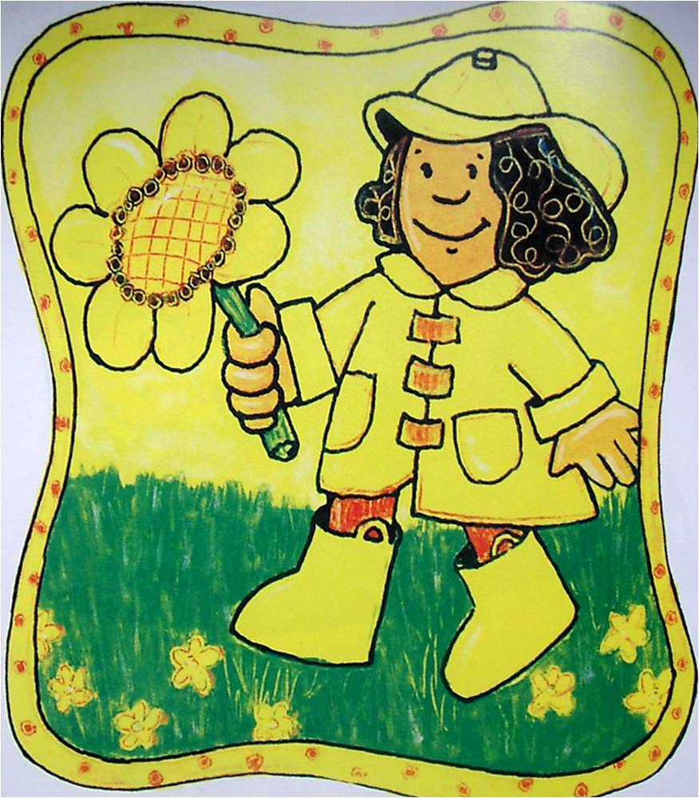
我喜欢黄色！我喜欢黄色的花，还有黄色的雨衣。
2

Slide 6
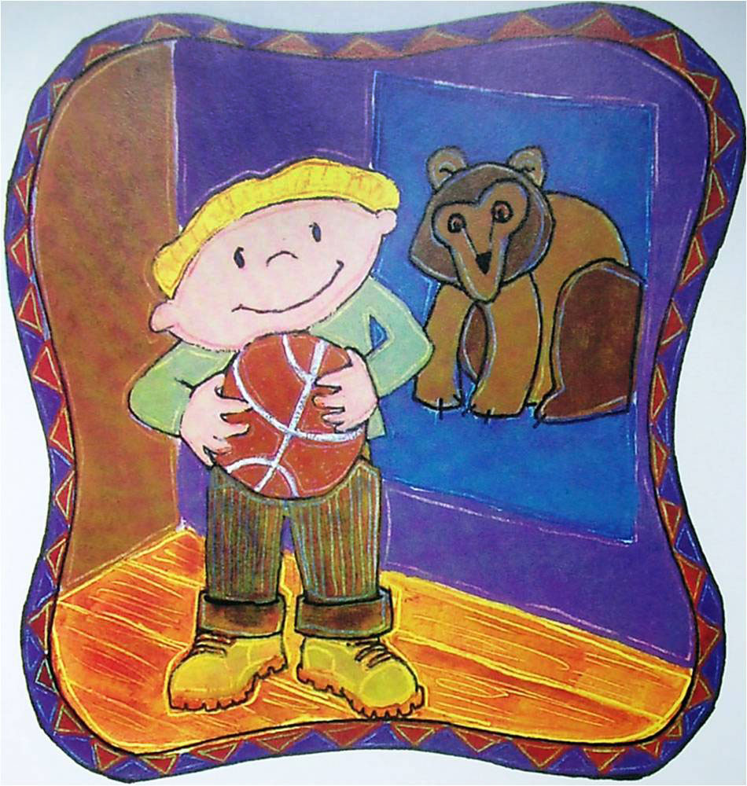
我喜欢棕色！我喜欢棕色的篮球，还有棕色的熊。
3

Slide 7
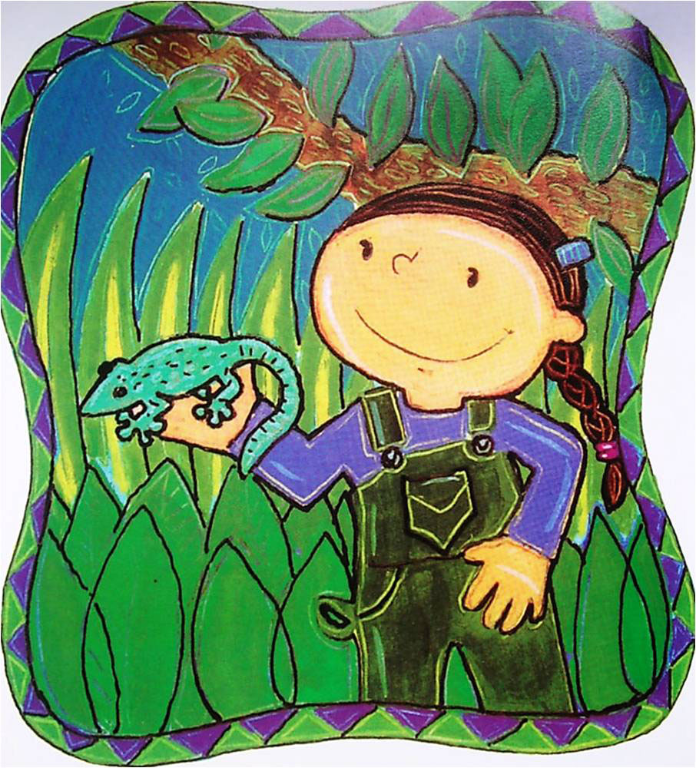
我喜欢绿色！我喜欢绿色的树叶，还有绿色的蜥蜴。
4

Slide 8
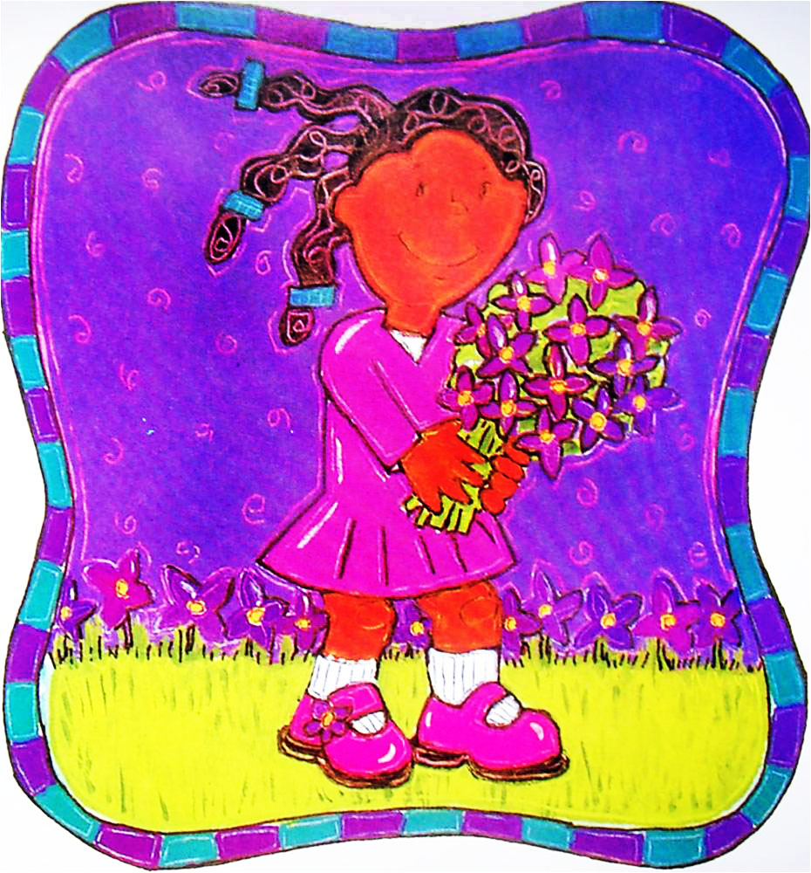
我喜欢紫色！我喜欢紫色的花，还有紫色的裙子。
5

Slide 9
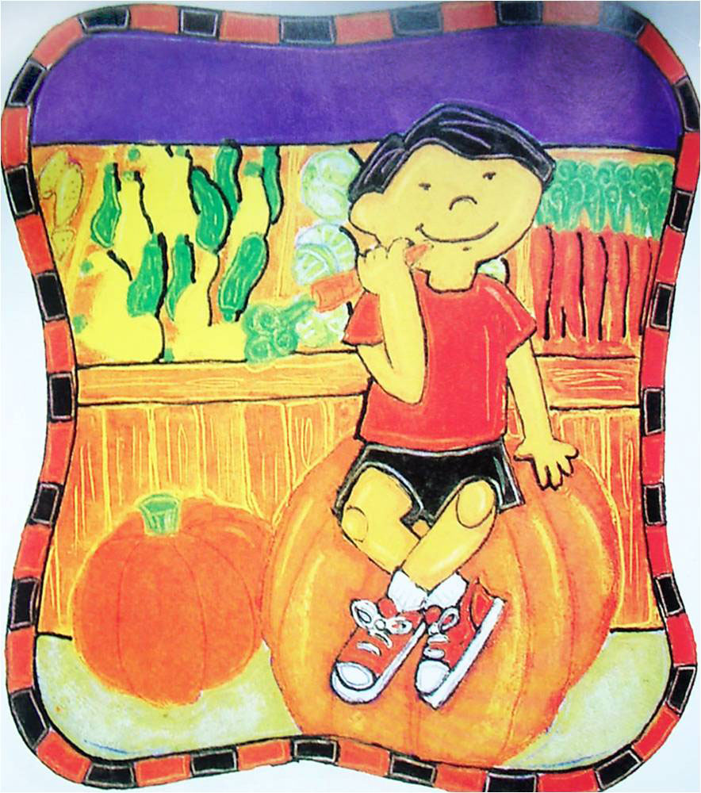
我喜欢橙色！我喜欢橙色的胡萝卜，还有橙色的南瓜。
6

Slide 10
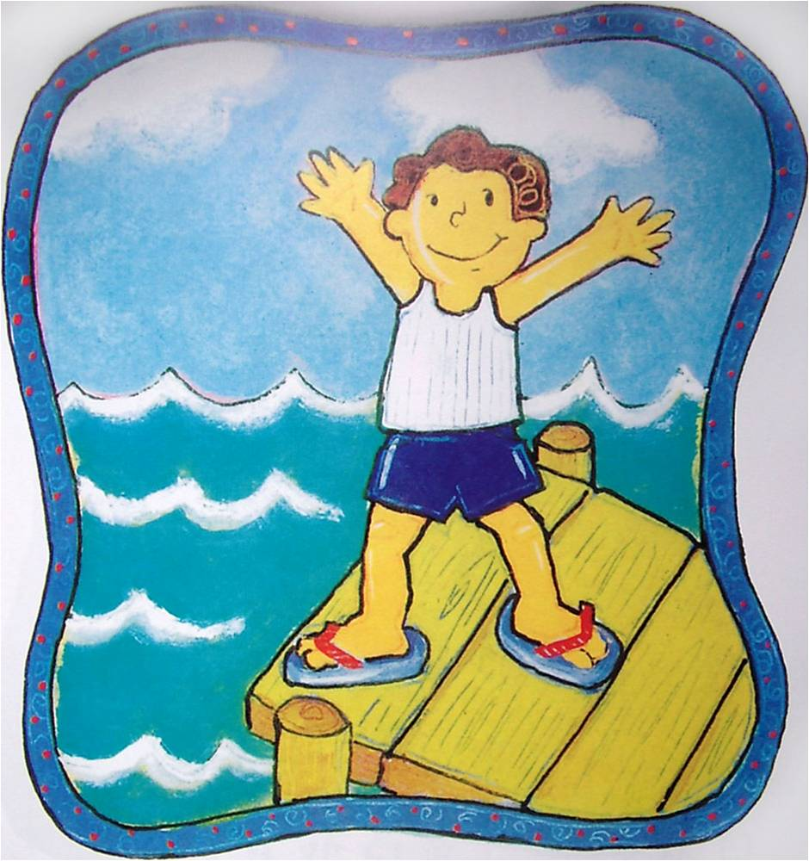
我喜欢蓝色！我喜欢蓝色的天空，还有蓝色的湖水。
7

Slide 11
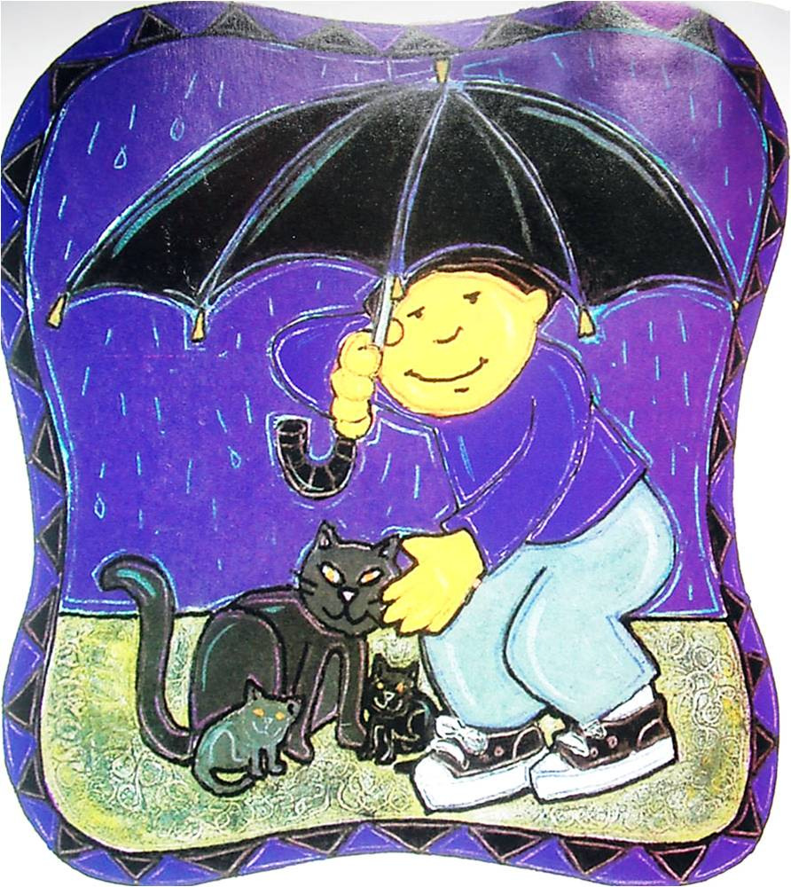
我喜欢黑色！我喜欢黑色的猫，还有黑色的雨伞。
8

Slide 12
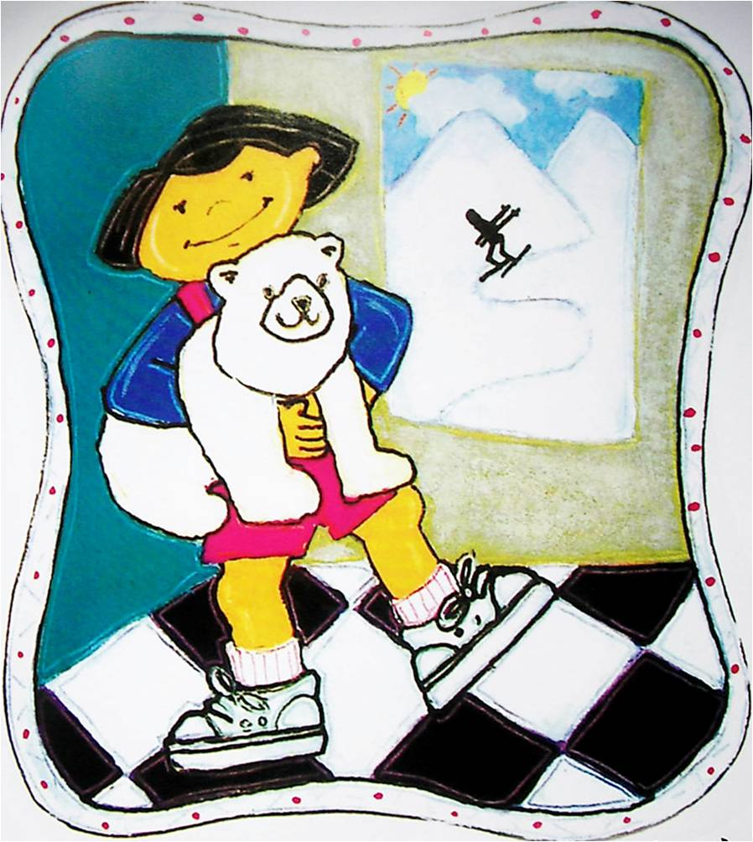
我喜欢白色！我喜欢白色的旅游鞋，还有白色的北极熊。
9

Slide 13
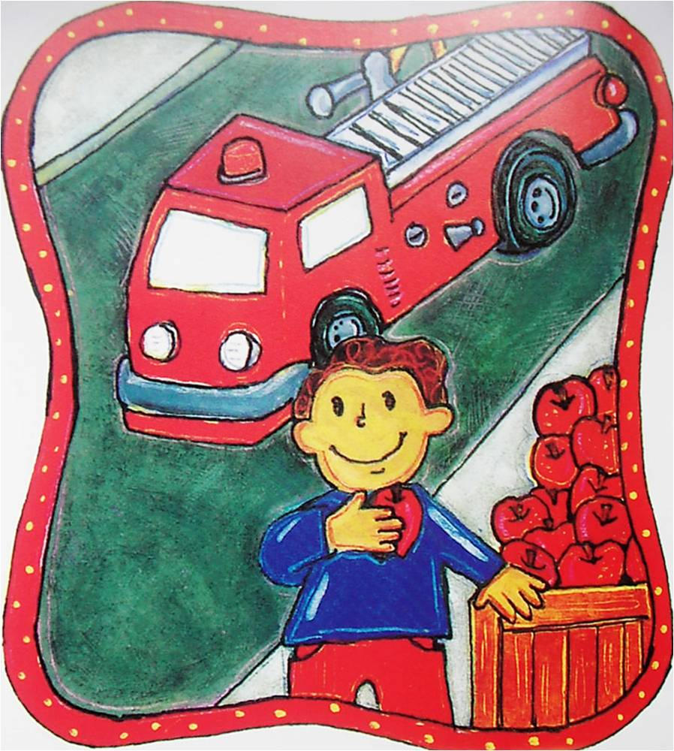
我喜欢红色！我喜欢红色的苹果，还有红色的消防车。
10

Slide 14
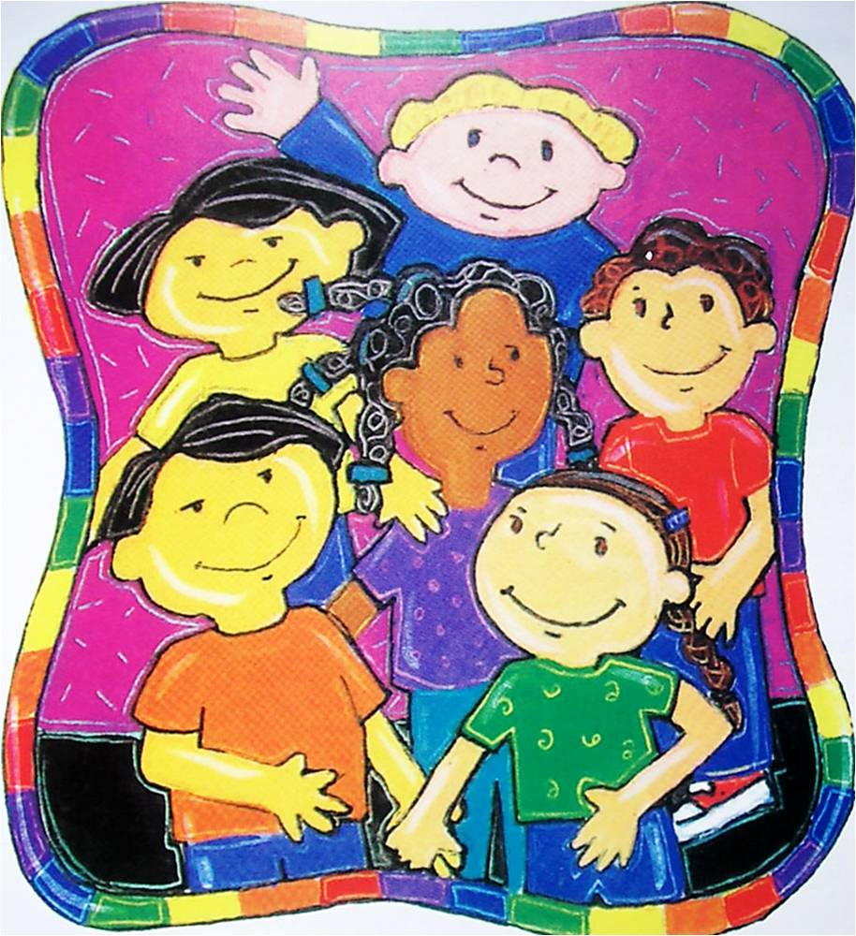
你最喜欢什么颜色？我们喜欢所有的颜色。
11

